Slide 1

§4-5 极值问题
1. 极值点的定义
若f (x)在 x₀附近有定义且存在一个领域U(x₀ ),使得 f (x) ≤f (x₀), 对任意的x∈U_{δ}(x₀), 则称f (x₀)为f (x)的极大值, x₀ 称为f (x)的极大值点.
若f (x)在 x₀附近有定义且存在一个领域U(x₀ ),使得 f (x) ≥f (x₀), 对任意的x∈Uδ(x₀), 则称f (x₀)为f (x)的极小值, x₀ 称为f (x)的极小值点.

Slide 2
注: 极值是一个局部概念, 如图
y
y=f (x)
o
a
x₁
x₂
x₃
x₄
x₅
b
x

Slide 3
2.最大值点,最小值点与极值点
(1)极值点是局部范围内的最大值或最小值.
(2)函数在闭区间上的最大值或最小值未必是极大值或极小值.
(3)函数的最大值或最小值如果在定义区间内达到,则必为极值点.

Slide 4
3. 费马定理(极值点的必要条件)
设函数f (x)在区间 (a,b) 内有定义，若x₀∈ (a,b)是y=f(x)的极值点,且f(x)在x₀可导，则
f ' (x₀)=0.

Slide 5
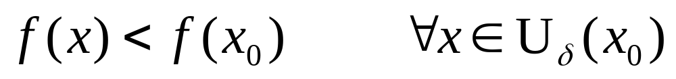
y
y=f (x)
a
O
x₀
b
x
证：设 f (x)在 (a,b)的内部某点x₀ 处取极大值f (x₀ ), 则有

Slide 6
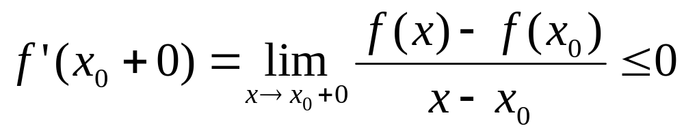
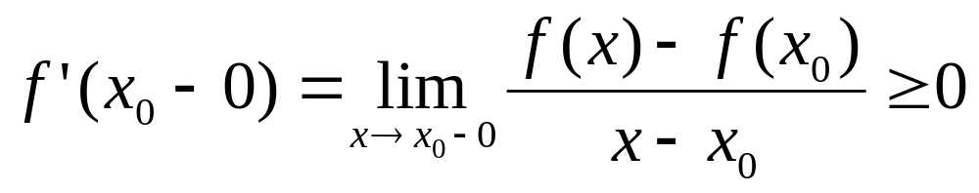
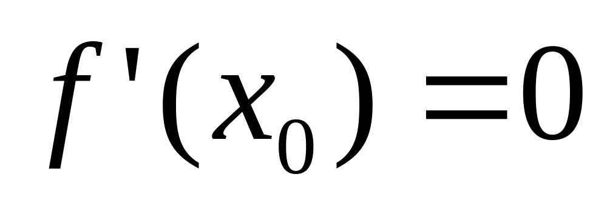
若f′ (x₀)存在，则
于是
对于f (x₀)为极小值的情况可类似证明.

Slide 7
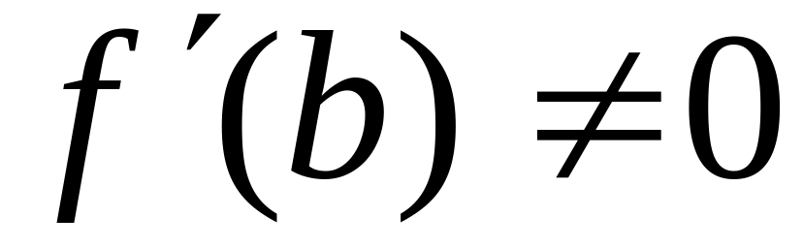
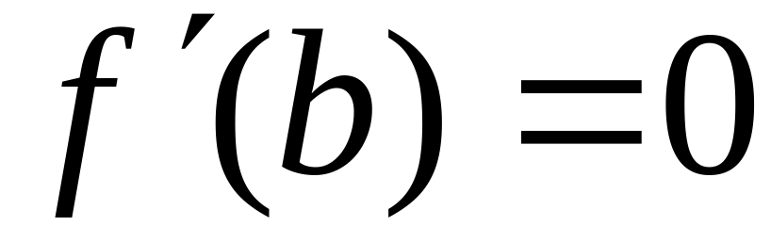
对于区间端点, 费马定理的结论不一定成立(见下图).
y
y
O
a
b
x
O
a
b
x

Slide 8
注1. 使 f ' (x) = 0的x₀称为 f (x)的稳定点(驻点,临界点).
注2. f ' (x) = 0是 f (x)在x₀取极值的必要条件, 非充分条件, 比如y = x³驻点x₀=0非极值点.
注3. f ' (x) 不存在的点, 也可能是极值点.
如y = | x |, x₀ = 0.

Slide 9
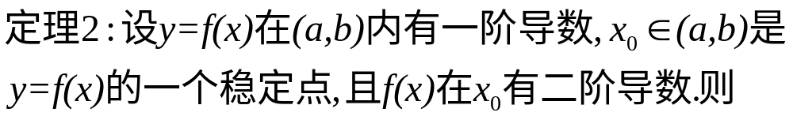
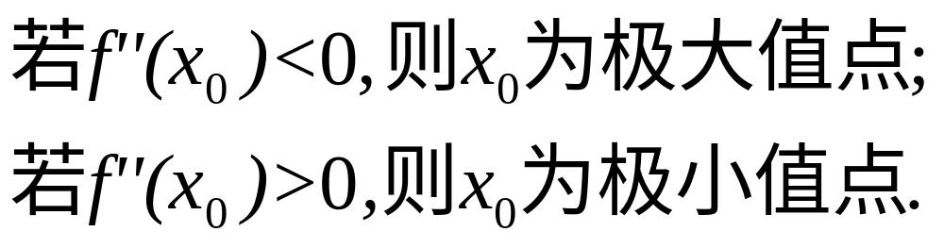
稳定点（临界点，驻点）：导数等于零的点。

Slide 10
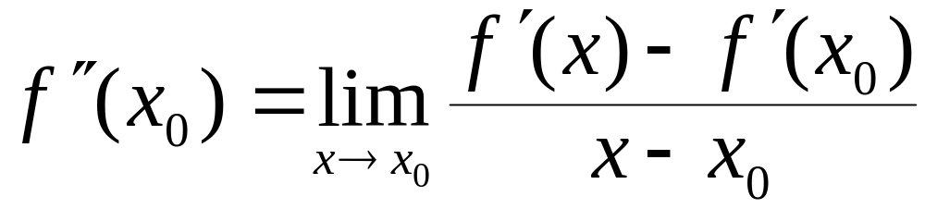
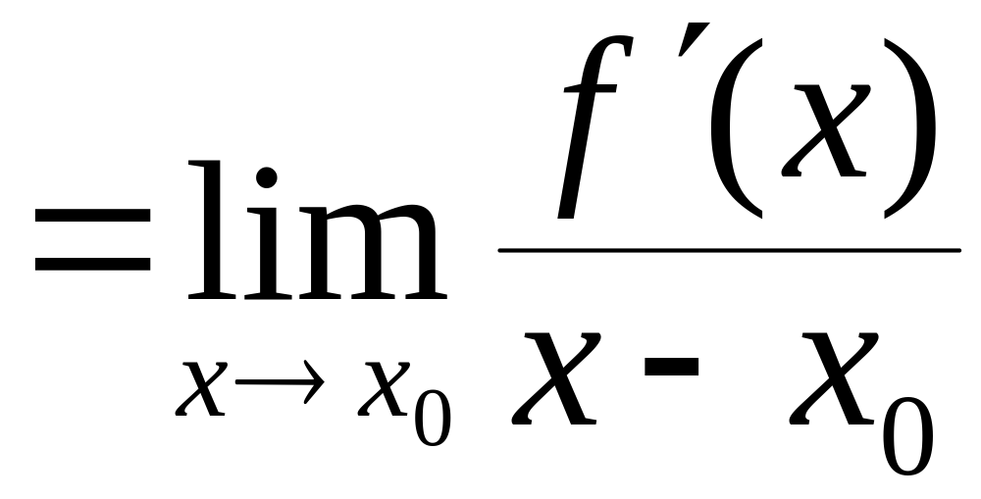
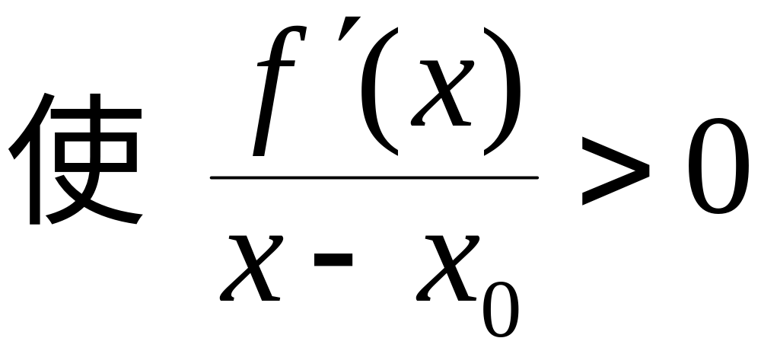
证法1:
当 f '' (x₀)>0时, 由极限保号性, 存在Û (x₀),
故 x < x₀时, f ' (x) < 0，
即 f (x)在 x₀左侧单调递减；
x > x₀时, f ' (x) > 0，
即 f (x)在 x₀右侧单调递增。
此时 f (x)在 x₀处取极小.

Slide 11
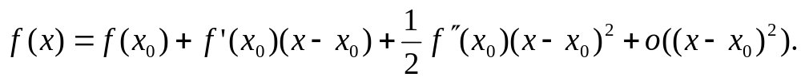

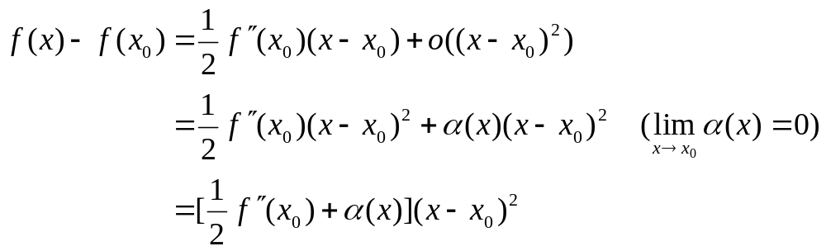
证法2:
既然 f (x)在 x₀有二阶导数，则有

Slide 12
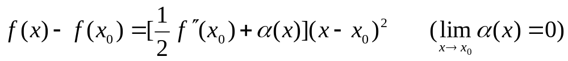
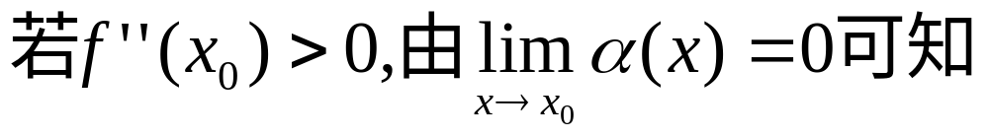
证法2:

Slide 13
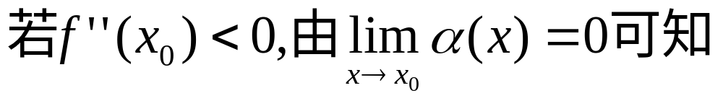
证法2:

Slide 14
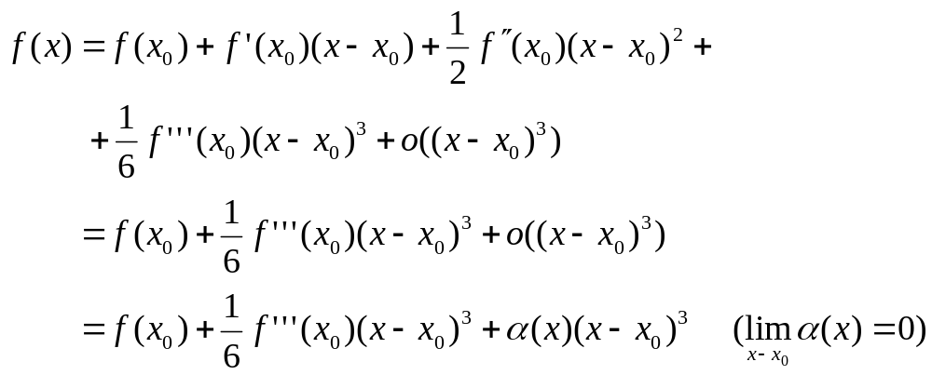
证法2:

Slide 15
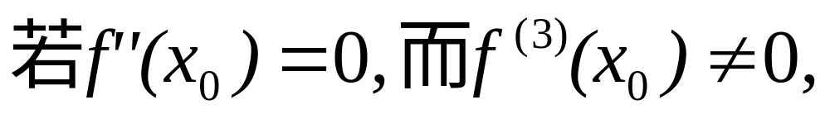
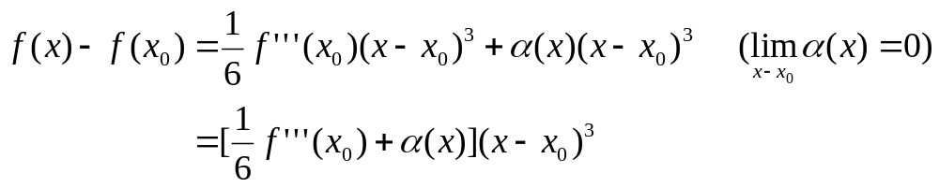
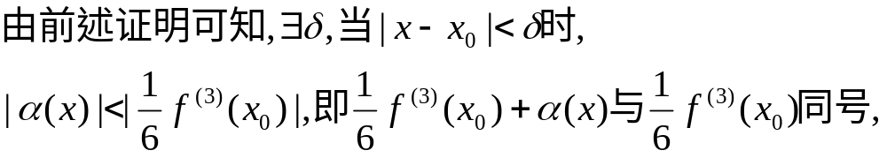
证法2:

Slide 16
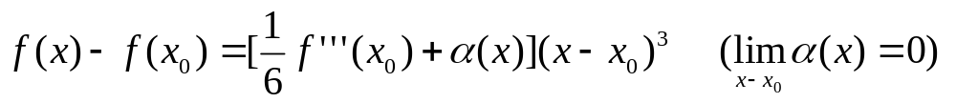
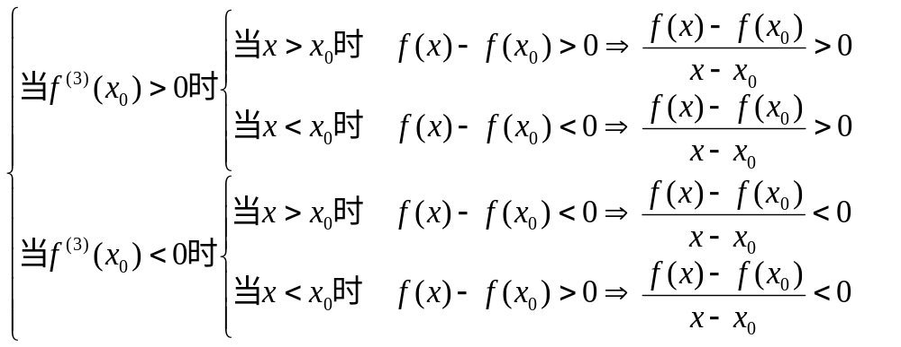
证法2:

Slide 17
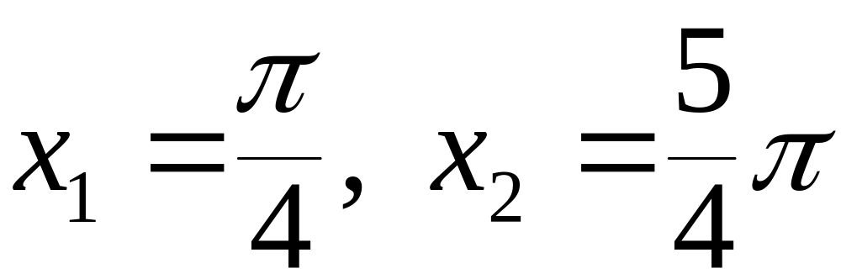
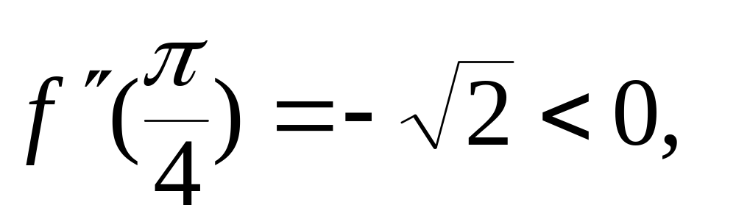
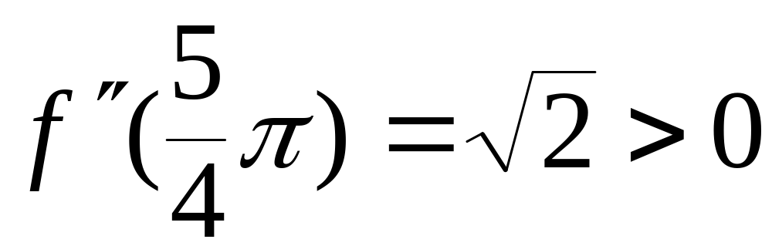
例3. 求f (x) = sinx+cosx的极值.
解: 因 f (x)以2π为周期, 只需考虑区间[0, 2π)
由f ' (x) =cosx–sinx = 0
得驻点
f '' (x) = – sinx–cosx

Slide 18
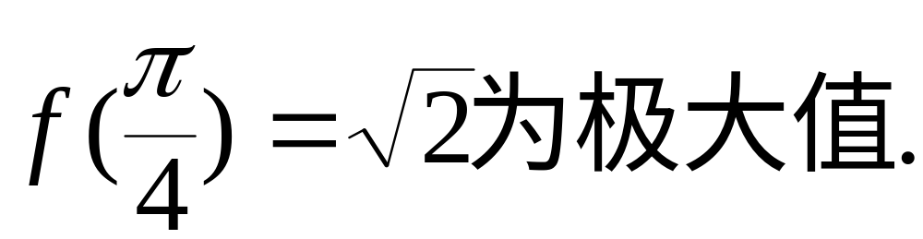
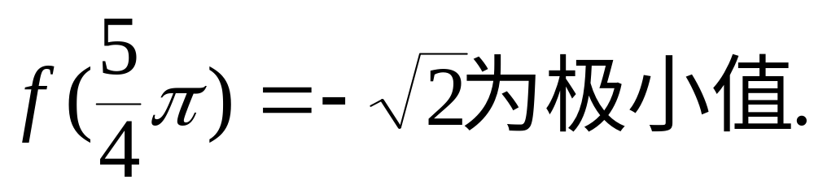
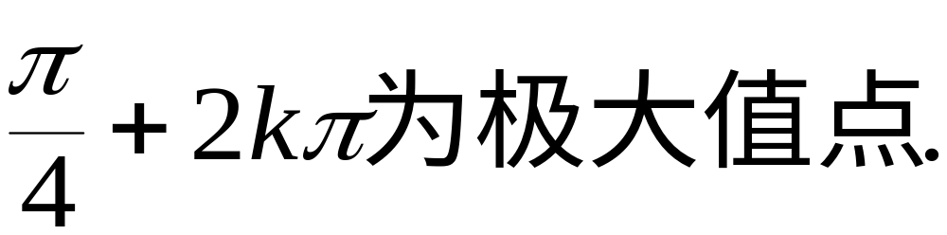
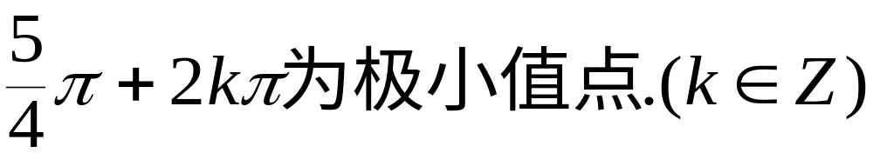
例3. 求f (x) = sinx+cosx的极值.
故
(−∞, +∞)上,

Slide 19
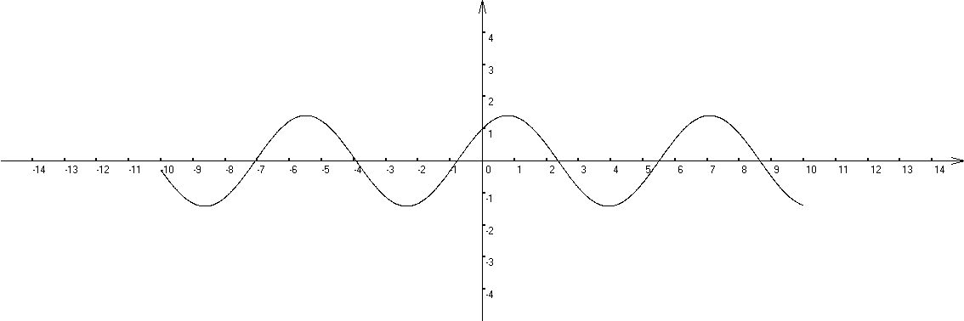
f (x) = sinx+cosx

Slide 20
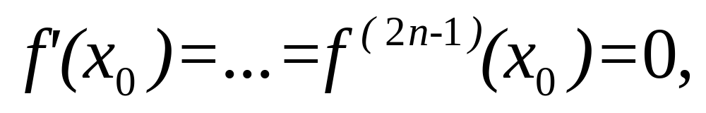
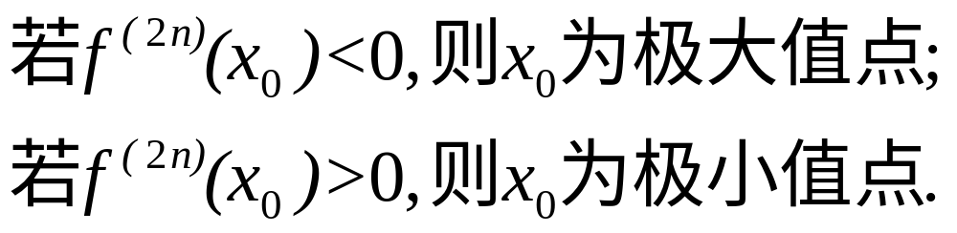

Slide 21
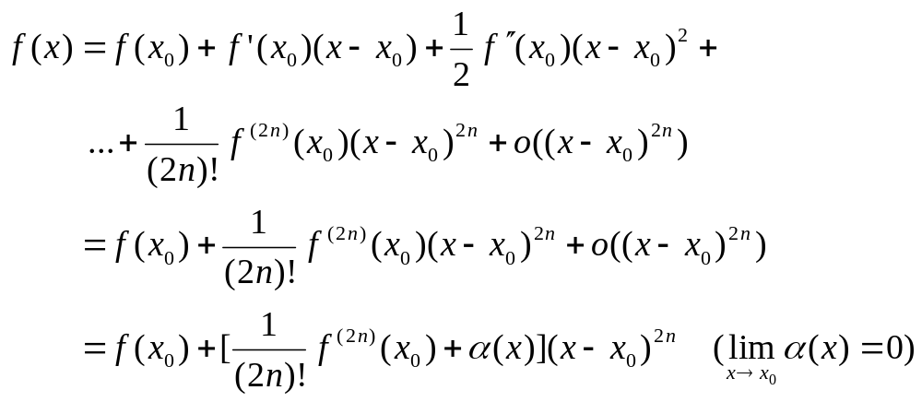
证明:
既然 f (x)在 x₀有2n阶导数，则有

Slide 22
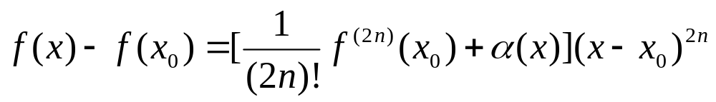
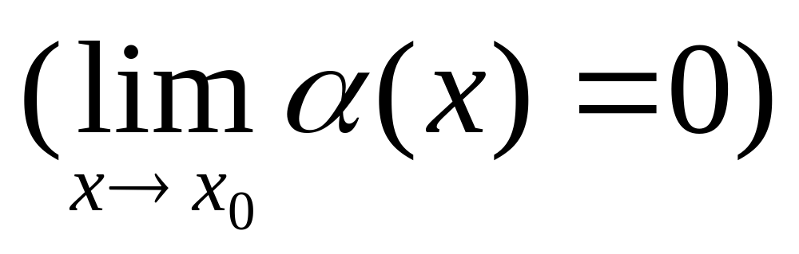
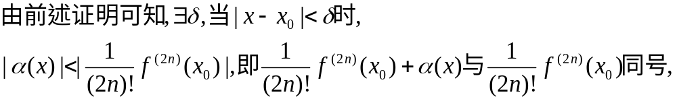
证明:

Slide 23
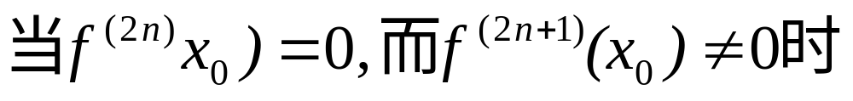
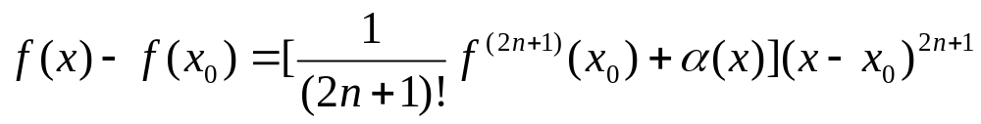
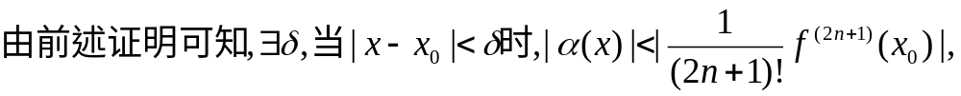
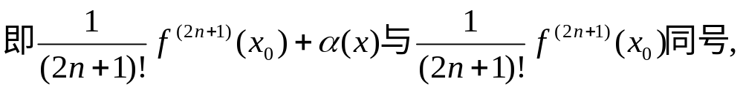
证明:

Slide 24

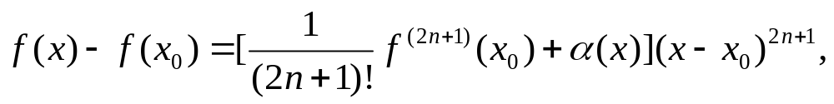
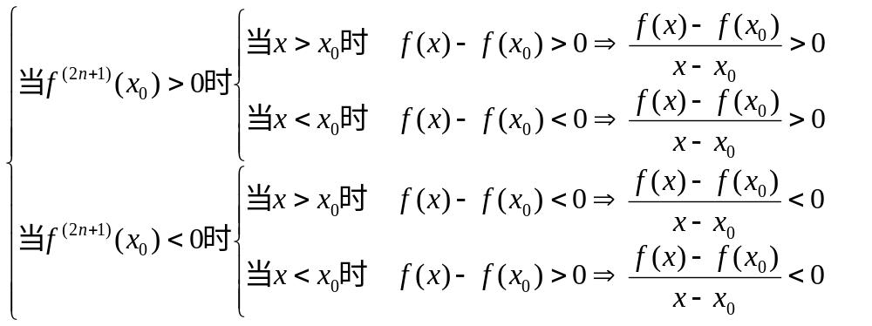
证法2:

Slide 25
4.寻找函数在闭区间上的最大值与最小值的方法
(1)找出区间内的所有极值点;
(2)将极值与端点的函数值相比较,挑出最大值和最小值;
(3)如果区间内只有一个极值点,则它必为"最值点".

Slide 26
若 f (x)在[a, b]上连续, 则 f (x)在[a, b]上 一定存在最大值M和最小值m.
假定 f (x)在(a, b)内只有有限个驻点或导数不存在的点x₁, x₂,… , x_{n}, 我们说M和m只能在这些点或端点处达到.

Slide 27
即 M = max{ f (a), f (x₁), f (x₂),… , f (x_{n}), f (b)}
m = min{ f (a), f (x₁), f (x₂),… , f (x_{n}), f (b)}

Slide 28
例4. 求f (x)=x⁴– 8x² +2在[–1, 3]上的最大值和最小值.
解: f ' (x)= 4x³– 16x = 4x(x +2)(x –2)
f ' (x)= 0, 得x₁= –2(舍去), x₂= 0, x₃= 2
故最值在–1, 0, 2, 3四处达到
f (–1)= –5,
f (0)= 2,
f (2)= –14,
f (3)= 11
所以 M = f (3)= 11, m = f (2)= –14

Slide 29
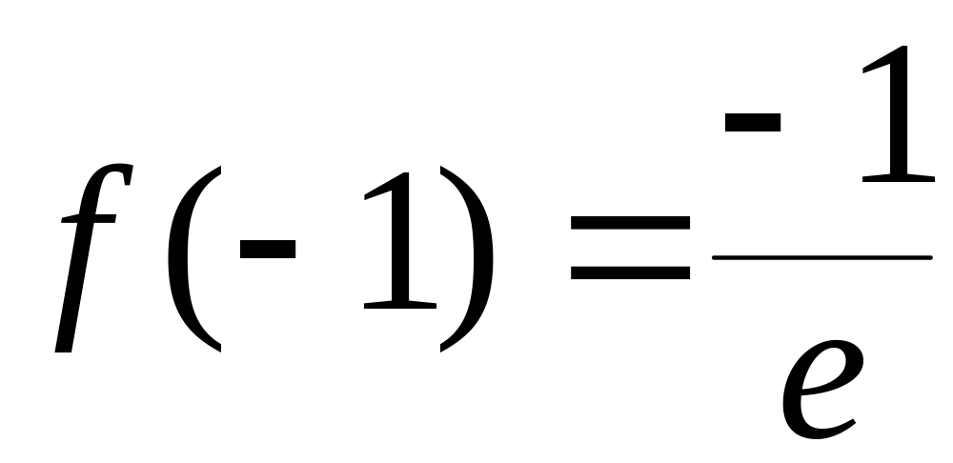
例5. 设 f (x) = xe^{x}, 求它在定义域上的最大值和最小值.
解: f (x)在(−∞, +∞)上连续可导, 且 f ' (x)=(x+1)e^{x}
令 f ' (x)=0, 得 x = −1
x < −1时, f ' (x)<0, f (x)单减,
x > −1时, f ' (x)>0, f (x)单增.
故 f (x)在−1处达到极小值,

Slide 30
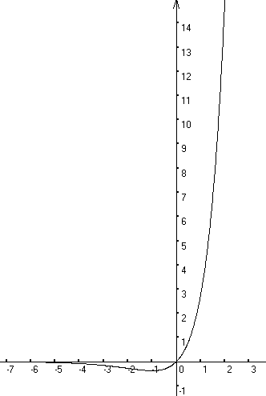
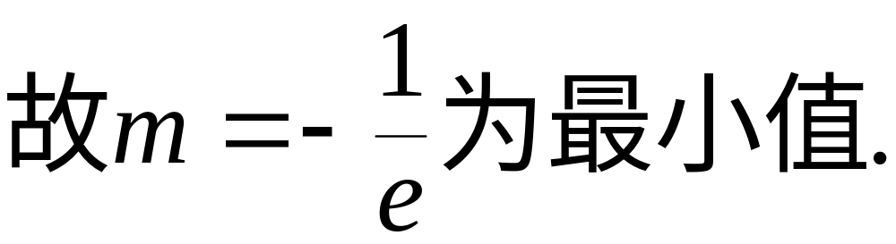
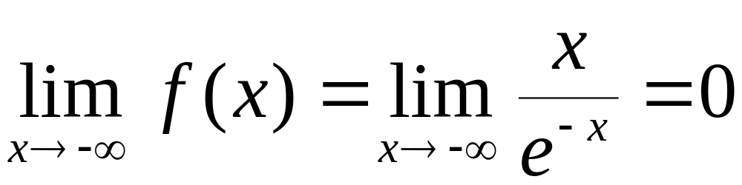
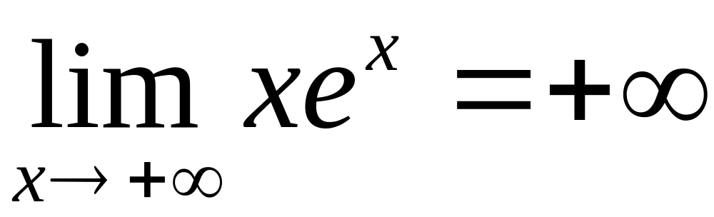
例5. 设 f (x) = xe^{x}, 求它在定义域上的最大值和最小值.
由于极小值点唯一,
而
故 f (x)无最大值.

Slide 31
注意1. f (x)∈C([a, b]), 且在(a, b)内只有唯一 一个极值点x₀ , 则当 f (x₀)为极大(小)值时, 它就是 f (x)在[a, b]上的最大(小)值.

Slide 32
注意2. f (x)在[a, b]上单调, 则m和M在端点处达到.
注意3. 实际应用中, 驻点唯一, 最大(小)值又存在, 则此点为最大(小)值点.

Slide 33
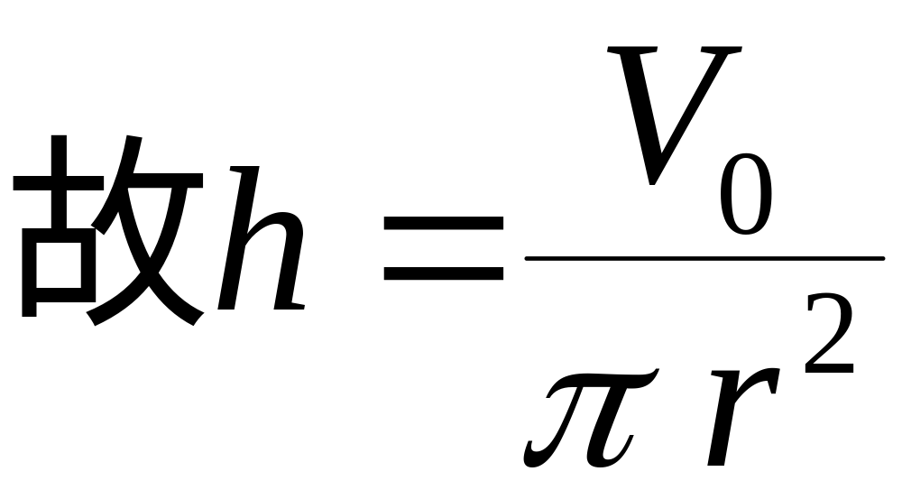
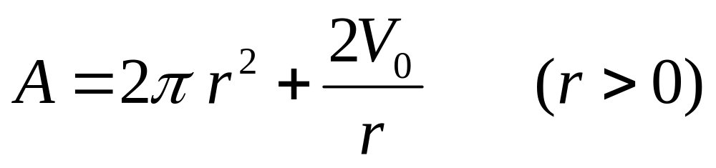
例6. 要造一个容积为V₀的带盖圆柱形桶, 问桶的半径 r 和桶高 h 如何确定, 才能使所用材料最省?
解: 先建立函数关系, 表面积
A = 2πr² + 2πrh
又πr²h = V₀ ,
所以

Slide 34
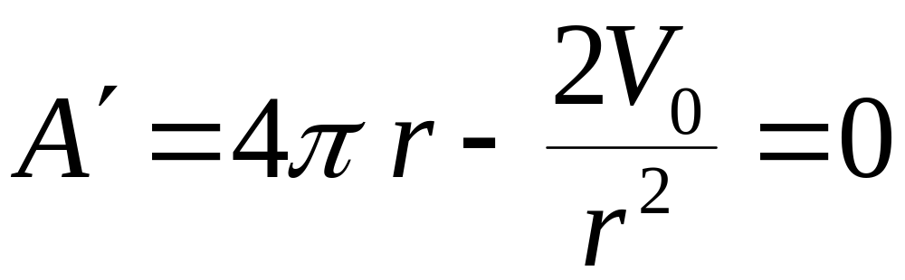


得驻点
显然

Slide 35

故r₀为极小值点, 又在(0, +∞)内极小值点唯一, 此极小值就是最小值.

Slide 36
例7.
C
20
o
A
x
D
B
150
如图 C ––工厂, B ––铁路货站, 要从AB铁路上选 一点D修建一条公路CD. 使C与B连起来, 已知AC=20公里, AB=150公里, 又知铁路与公路的吨公里运费之比为3 : 5, 问AD=x应为多少才能使运费最省.

Slide 37

解: 建立坐标如图, 从A到B的方向, 取A为原点. 则
AC = 20,
AD = x,
DB =150– x,
设铁路吨公里运费为3k , 则公路吨公里运费为5k.
于是从B到C每吨材料总运费为

Slide 38

要求W的最小值, 先求W'
得x = ±15. 在(0, 150)中驻点x=15唯一.

Slide 39


又 在(0, 150)中,
> 0
故W(15)为极小值也即为最小值.
故 x =15时, 全程运费最省.

Slide 40
例8. 宽为2米的支渠道垂直地流向宽为3米的主渠道, 若在其中漂运原木, 问能通过的原木的最大长度是多少?
解: 如图建立坐标系. 原木直径不计.
设AB是通过点C(3, 2) 且与渠道两侧壁分别交于A和B的线段L.
y
B
L
C
t
2
要求L的最小值.
O
x
A
3

Slide 41





y
B
L
C
t
2
L(t) = AC + CB
O
x
A
3

Slide 42



y
B
L
C
t
2
O
x
A
3
实际问题中最小值一定存在, 且驻点唯一, 故此极小值就为最小值, 于是
m = L(t₀) ≈ 7.02
故能通过原木的最大长度为7.02米.

Slide 43




最小二乘法
实际中在测量某个值时，共进行n次试验，得到n个值
用哪个值作为测定量的实际值呢？即寻找x₀，使得

Slide 44



最小二乘法

Slide 45
§4-6 函数的凸凹性与函数作图
凹凸性标志着图形弯曲的方向.
如图(a), (b)
y
y
A
y=f (x)
y=f (x)
A
(x₂, y₂)
(x₁, y₁)
(x₂, y₂)
B
B
(x₁, y₁)
o
x₁
x
x₂
x
o
x₁
x
x₂
x
(a)
(b)

Slide 46
若曲线弯曲的方向向上(下), 即曲线上任意两点间的弧段位于连接该两点的弦的下(上)方.
则称该曲线是凹(凸)的.
y
y
A
y=f (x)
y=f (x)
A
(x₂, y₂)
(x₁, y₁)
(x₂, y₂)
B
B
(x₁, y₁)
o
x₁
x
x₂
x
o
x₁
x
x₂
x
(a)
(b)

Slide 47
函数凸凹性的几何意义：
在曲线 y = f (x)上任取两点(x₁, y₁)和(x₂, y₂), 其中y₁= f (x₁), y₂= f (x₂).
y
y
A
y=f (x)
y=f (x)
A
(x₂, y₂)
(x₁, y₁)
(x₂, y₂)
B
B
(x₁, y₁)
o
x₁
x
x₂
x
o
x₁
x
x₂
x

Slide 48



y
y=f (x)
不妨设x₁< x₂. 连接两点的弦的方程为
A
(x₁, y₁)
(x₂, y₂)
B
o
x₁
x
x₂
x
即

Slide 49

y
y=f (x)
固定t∈[0, 1], 则可得区间(x₁, x₂)内一点
A
(x₁, y₁)
(x₂, y₂)
B
x = x₂+(x₁– x₂)t
= t x₁+(1– t) x₂
o
x₁
x
x₂
x
这时对应弧的纵坐标B: f (t x₁+(1– t) x₂)
弦上对应点的纵坐标A:
y₂+(y₁– y₂)t = t y₁+(1– t)y₂
= t f (x₁)+(1– t) f (x₂)

Slide 50


y
y=f (x)
对应弧的纵坐标B:
f (t x₁+(1– t) x₂)
A
(x₁, y₁)
(x₂, y₂)
B
弦上对应点的纵坐标A:
o
x₁
x
x₂
x
t f (x₁)+(1– t) f (x₂)

Slide 51

y
A
y=f (x)
对应弧的纵坐标A:
f (t x₁+(1– t) x₂)
(x₂, y₂)
B
(x₁, y₁)
弦上对应点的纵坐标B:
o
x₁
x
x₂
x
t f (x₁)+(1– t) f (x₂)

Slide 52

1.函数的凸凹性
y
y=f (x)
在x₀点的切线方程
o
a
b
x

Slide 53

1.函数的凸凹性
y
y=f (x)
在x₀点的切线方程
o
a
b
x

Slide 54
定理1. 若 f (x)在(a, b)上有二阶导数, 那么
(1) 若∀x∈(a, b), f ⁽²⁾(x)>0, 则f (x)在(a, b)上下凸（凹）.
(2) 若∀x∈(a, b), f ⁽²⁾(x)<0, 则f (x)在(a, b)上上凸（凸）.

Slide 55

例5. 证明曲线 y = xlnx 是凹的.
证: 在函数定义域(0, +∞)上,
y' = lnx +1
故曲线在(0, +∞)上是凹的.

Slide 56




证明: 任取
则f(x)带拉格朗日余项的泰勒公式为

Slide 57




证明: 特别地，当
x₀

Slide 58

例6. 证明当 x >0, y >0, 且x≠ y 时, 有不等式
成立, 其中 n > 1.
证: 令 f (x)=x^{n}
在 (0, +∞)上, f '' (x) = n(n–1)x^{n–2} > 0
故 f (x)在(0, +∞)上是凹的.

Slide 59


即有
f (tx +(1– t) y) < t f (x) + (1– t) f (y)
即

Slide 60
拐点:若函数f(x)在点(x₀,f(x₀))的两侧附近凸凹
性相反,则称(x₀,f(x₀))为拐点.
比如, y = x³, y'' =6x, 在(0,0)两边曲线凹凸性相反, 故(0,0)是一个拐点.

Slide 61
定理2（拐点的必要条件）.
设f (x)在(a, b)内有连续的二阶导数，且c∈ (a, b)。若点(c,f(c))是函数y= f (x)的拐点，则
f ⁽²⁾(c)=0.

Slide 62




Slide 63
定理3. (拐点的充分条件)
设f (x)∈C(U(x₀)), 且在Û (x₀)内具有二阶导数, 若f '' (x)在Û (x₀)点(x₀, f (x₀))的两侧符号相反, 则(x₀, f (x₀))是拐点.

Slide 64


例7. 讨论曲线 y = 3x⁴–4x³+1的凹凸性, 并求拐点.
解: y' = 12x³ –12x²

Slide 65




y = 3x⁴–4x³+1
y'' 的符号见下表
x
(–∞, 0)
0
y''
+
0
–
0
+
曲线
凹
凸
凹

Slide 66


例8.
解:
且在(–∞, 0)内, y'' >0, 曲线为凹的.
在(0, +∞)内, y'' <0, 曲线为凸的.
所以(0, 0)为曲线的拐点.

Slide 67



例9. 分析由参数方程
确定的曲线 y = f (x)的凹凸性并求拐点.
解:

Slide 68




Slide 69




当 t < –1时,
即x < –4, y = f (x)是凸的.
当–1< t <1时,
即–4< x <4时, y = f (x)是凹的.
当 t > 1时,
即x >4时, y = f (x)是凸的.
(–4, 1) 和 (4, 1)都是曲线 y = f (x)的拐点.

Slide 70
2. 函数作图
一、渐近线
渐近线定义: 当曲线C上动点M离坐标原点无限远移时, 存在一直线l, 使MN趋向于零, 则称直线 l为曲线 C的一条渐近线.
y
M
y=f (x)
N
O
C
N'
x
l

Slide 71
注1. 渐近线是直线l: ax+by+c=0的形式.
注2. 一条曲线的渐近线可以是水平线 y=y₀, 可以是垂直线 x=x₀, 也可以是斜线: y=ax+b.
注3. 一个函数所表示的曲线可以有零条, 一条, 二条甚至更多条渐近线.

Slide 72



确定函数 y = f (x)的渐近线
的方法如下:
(1) 垂直渐近线:
则 y = f (x)有一垂直线渐近线 x=x₀.
x = 0为其垂直渐近线.

Slide 73



(2) 水平渐近线:
则 y = f (x)有一水平线渐近线
y = A.

Slide 74




(3) 斜渐近线:
则 y = f (x)有一斜渐近线 y=ax+b.
证: 如图,
设y = f (x)有渐近线y=ax+b.
M
y=f (x)
N
N'
y=ax+b

Slide 75




Slide 76


例1.
解: (1)对于 y = lnx,
故 y = lnx有垂直线渐近线 x = 0.
y
y = lnx
O
x

Slide 77








(2)
y
x
故该双曲线有一对斜渐近线:

Slide 78
二、函数图形的描绘.
利用导数描绘函数的图形, 步骤如下:
(1) 确定y = f (x)的定义域, 并讨论其奇偶性, 周期性, 连续性
(2) 求 f ' (x), f '' (x)及其全部零点和不存在的点, 得系列点x₁, x₂,…, x_{n} .

Slide 79
(3) 在 (x_{i}, x_{i+1})上及分点x_{i} 处观察 f ' (x), f '' (x)的符号, 从而确定单调区间、极值点; 对应曲线的凹凸区间及拐点.
: 表示单增 : 表示单减
 : 表示凹  : 表示凸

Slide 80
(4) 确定y = f (x)的渐近线及其它变化趋势.
(5) 补充一些适当的点(x_{i} , f (x_{i})).
(6) 用光滑的曲线连接这些点并作图.

Slide 81
例2. 描绘 f (x) = 2xe^{–x}的图形.
解: (1) 函数定义域为(−∞, +∞), 连续.
(2) f ' (x) = 2e^{–x} –2xe^{–x} = 2(1 –x)e^{–x}
f '' (x) = –2e^{–x} –2(1 –x)e^{–x}
= 2e^{–x}(x –2 )
由 f ' (x) = 0, f '' (x) = 0 , 得
x₁ = 1, x₂ = 2.

Slide 82


f (x) = 2xe^{–x}
(3) 将(−∞, +∞)分为三个区间(−∞, 1), (1, 2), (2, +∞)
f ' (x) = 2(1 –x)e^{–x}
列表讨论如下:
f '' (x) = 2e^{–x}(x –2 )
x
(−∞, 1)
1
(1, 2)
2
(2, +∞)
f ' (x)
+
0
−
−
−
f ''(x)
−
−
−
0
+
f (x)




Slide 83






(4)
(5) 补充点 f (0)=0. 描点作图.
f (x) = 2xe^{–x}的图形.
y
O
1
2
x

Slide 84


例3.
解: (1)定义域为
f (x)为奇函数,
故 f (x)的图形关于原点对称.

Slide 85



(2)
由 f ' (x)>0, 知 f ' (x)无驻点,

Slide 86




且
f '' (x) = 0, 得x₀ = 0.

Slide 87







(3)
x
0
f ' (x)
+
+
+
f ''(x)
0
+
−
f (x)

间断点


Slide 88



(4)

Slide 89



(5) 取辅助点
描绘出函数在[0, +∞)上的图形, 再根据对称性得到函数在(–∞, 0)的图形.
y
M₁
x
M₃
M₂

Slide 90





例4.
解: (1) 定义域(−∞, +∞), 连续
(2)

Slide 91



f ' (x)为0和不存在的点为4, 0, 6
f '' (x)无零点, f '' (x)不存在的点为0, 6.

Slide 92


(3) 在(−∞, 0), (0, 4), (4, 6), (6, +∞)上讨论.
x
(−∞, 0)
0
(0, 4)
4
(4, 6)
6
(6, +∞)
f ' (x)
−
不存在
+
0
−
不存在
−
f ''(x)
−
不存在
−
−
−
不存在
+
f (x)

极小0


拐点
(6, 0)


Slide 93







(4)
故有斜渐近线 y = − x +2 .

Slide 94


作图如下:
y
y= – x+ 2
(6, 0)
O
4
x

Slide 95
§4-7 曲线的曲率

Slide 96
弧微分
设 f (x)∈C[a, b], C为y = f (x)所表示的曲线.
设x增大时, 点(x, f (x))沿曲线方向为C的正方向.
C
y
M'
Δy
Δs
M₀
P
M
dy
O
x₀
x
x+Δx
x

Slide 97
)
)
在C上取点M₀, 弧 M₀M 的长度为||M₀M ||, 规定了弧长s的值为
)
)
||M₀M ||, M₀M 的方向与C正向相同.
s =
)
)
– ||M₀M ||, M₀M 的方向与C正向相反.
由此可知, s为x的单调增加函数.

Slide 98

我们要求s(x)的微分
如图, 设M, M'的坐标为
M(x, y) , M'(x +Δx, y +Δy )
)
则 Δs = ± ||M M' ||
Δs 的符号与Δx的符号相同.

Slide 99





)
则
)
)
可以证明
而

Slide 100




故
或 (ds)² = (dx)² + (dy)²
这就是弧微分.

Slide 101
曲 率
曲率是描述曲线在一点弯曲程度的量.
r
R
曲率与什么有关呢? 设想有两个圆半径分别为r和R, 且r < R. 则小圆比大圆弯曲程度大.

Slide 102
如图
C
M, M'是曲线C上 两点(C是光滑曲线),
y
M'
当C上的动点从M移动M' 时, 曲线切线转过了角度Δα(称为转角).
M
Δα
O
x
对应弧有一个改变量Δs . 故
(1) 弯曲程度与转角成正比
(2) 弯曲程度与弧长改变量成反比

Slide 103


)
定义. MM' 上平均曲率
C上M点的曲率

Slide 104


比如, 半径为R的圆, 其曲率
直线曲率
R

Slide 105



下面推出曲率计算公式
设曲线C的方程为 y = f (x), 且f (x)具有二阶导数.
又 tanα = y' , α = arctany'
故
于是

Slide 106




若曲线方程为
则

Slide 107

代入 K 的表达式, 得

Slide 108



例3. 铁路拐弯处常用立方抛物线作为过渡曲线, 试求
解: y' = x²,
y'' = 2x ,

Slide 109


于是 在(0, 0)处, K₀ = 0.

Slide 110

定义:
给定在C上一点M ,
在法线上沿曲线凹向的一侧取O' , 使(MO' ) = R, 以O' 为圆心, 以R为半径所得的圆称为曲率圆.
作曲线切线和法线.
C
(曲率圆中心坐标求法自学)
O'
R
M

Slide 111
C
曲率圆的性质
O'
R
M
(1) 在M点处与C曲率相同
(2) 在M点处与C有相同切线
(3) 在M点处与C有相同的凹凸性

Slide 112

例4. 某工件内表面的型体为 y = 0.4x², 现要用砂轮磨削内表面, 问应选多大直径的砂轮?
解: 磨削时不应损坏工件的其它部分, 故砂轮半径应不超过抛物线上各点曲率半径的最小值.
y
y = 0.4x²
R
O
x
y = 0.4x²
y' = 0.8x
y'' = 0.8

Slide 113


y
y = 0.4x²
R
O
x
当 x = 0时, K最大.
故砂轮直径不得超过2.50.

